Slide 1


JavaScript
Тест 2

Slide 2

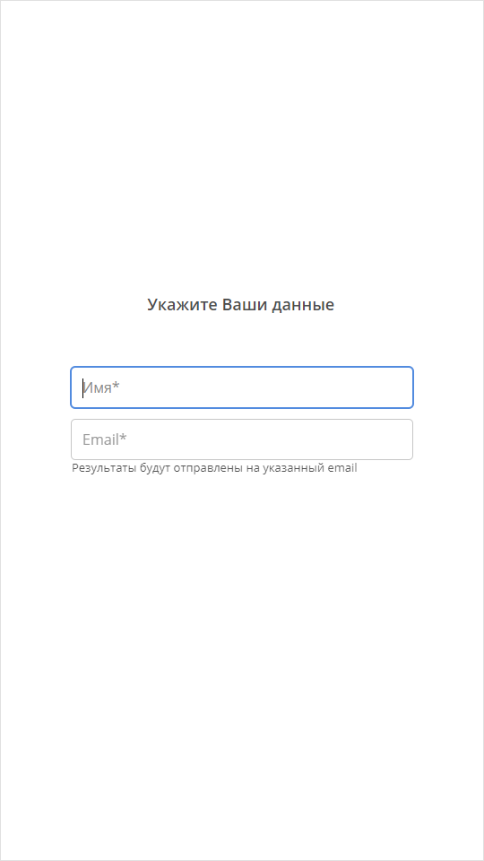
Тест
Щелкните кнопку Тест для редактирования этого теста

